Slide 1
Шестовицька територіальна громада
Загальні збори представників громадян
с. Шестовиця
сел. Шестовиця
25 березня 2014 року

Slide 2
Порядок денний
Звіт сільського голови.
Співдоповіді (директор школи, директор будинку культури, завідуючий бібліотекою).
Про зміцнення законності та правопорядку.
Звіт про використання сум самооподаткування за 2013 рік, та встановлення сум самооподаткування на 2014 рік.
Звіт про використання сум сплачених жителями села, за пасовища, для випасання корів та коней в 2013 році, та затвердження розмірів на 2014 рік.
Звіт про надходження та використання коштів за водопостачання за 2013 рік.

Slide 3
До складу територіальної громади обрано:
12 депутатів
5 членів виконавчого комітету

Slide 4
Депутатський склад територіальної громади
1. Болтрик Надія Іванівна
2. Биковець Надія Петрівна
3. Бешун Валентина Василівна
4. Британ Володимир Михайлович
5. Міх Світлана Миколаївна
6. Мекшун Світлана Петрівна
7. Міх Любов Олександрівна
8. Міх Віктор Миколайович

Slide 5
Депутатський склад територіальної громади
9. Куций Михайло Іванович
10. Беліченко Вячеслав Павлович
11. Рубан Надія Іванівна
12. Янчук Марія Дмитрівна

Slide 6
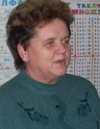
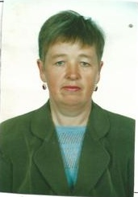
Виконавчий комітет
1. Заліська Валентина Тимофіївна
2. Болтрик Надія Іванівна
3. Пархоменко Наталія Іванівна
4. Британ Ніна Петрівна
5. Мироненко Тамара Іванівна

Slide 7
Проведено 6 сесій
сільської ради
Проведено 14 засідань
виконавчого комітету

Slide 8
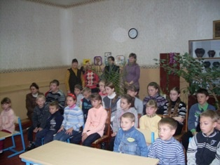
Станом на 01 січня 2014 року
У Шестовицькій територіальній громаді зареєстровано
550 мешканців
Дітей шкільного віку – 35
Дітей дошкільного віку – 30
Пенсіонерів – 210

Slide 9
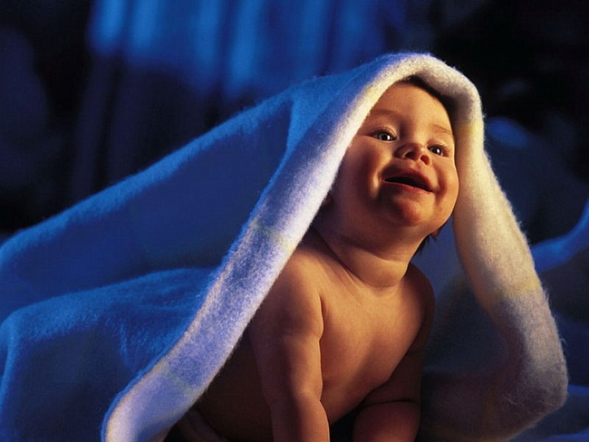
Народилося
у 2013 році – 4 дитини

Slide 10
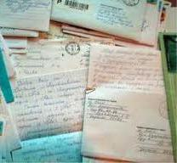
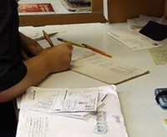
Робота зі зверненнями громадян
На особистому прийомі громадян побувало 102 чоловіки
Видано довідок – 400

Slide 11
ПІДСУМКИ ВИКОНАННЯ БЮДЖЕТУ ТА ПРОГРАМИ СОЦІАЛЬНО-ЕКОНОМІЧНОГО РОЗВИТКУ
ГРОМАДИ У 2013 РОЦІ

Slide 12
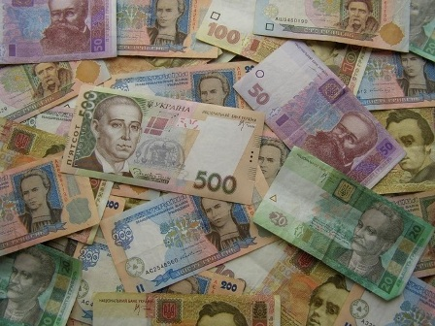
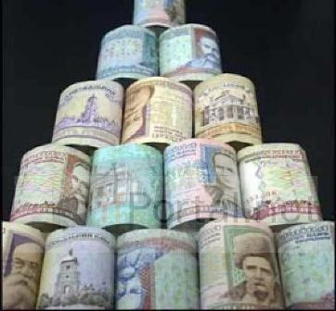
БЮДЖЕТ за 2013 рік
Загальний фонд
при плануванні 116015 грн.
фактично надійшло 118612 грн. (виконання 102,24%)

Slide 13
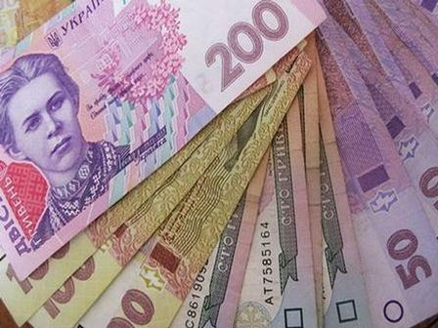
Спеціальний фонд
при плануванні 104378 грн.
фактично надійшло 127046 грн.
( що становить 117,2 %)

Slide 14
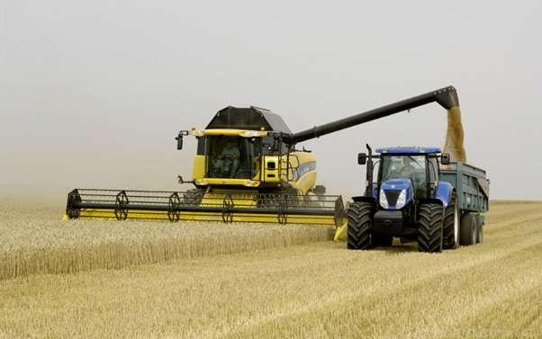
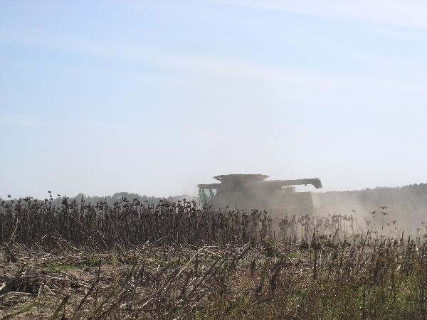
У сільськогосподарській галузі
функціонують:
Фермерське господарство “Лан”
Агрофірма “Іванівка АГ”

Slide 15
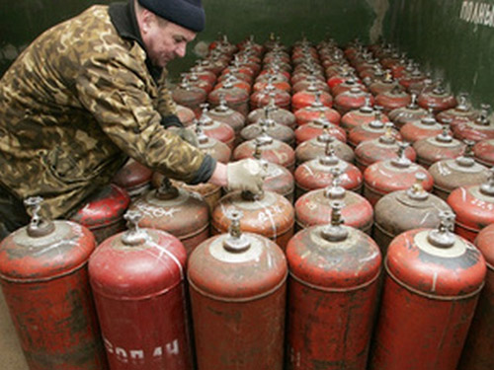
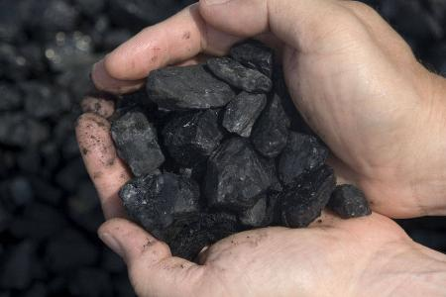
Виконком сільської ради надає постійну допомогу у оформленні субсидій на тверде паливо та природний газ. Громадяни, які опалюють будинки твердим паливом, і згідно розрахунків мали право на отримання субсидії, отримали адресну грошову допомогу для придбання прикету та дров.

Slide 16
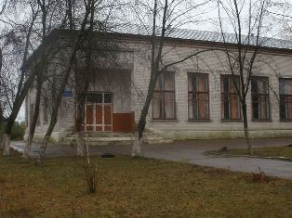
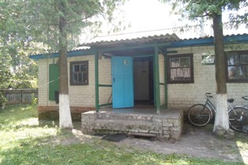
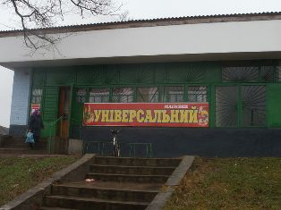
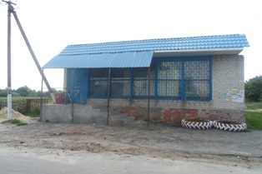
На території Шестовицької територіальної громади функціонують Будинок культури, бібліотека, поштове відділення, АТС на 150 номерів, два магазини приватних підприємців, неповна середня школа, фельдшерсько - акушерський пункт.

Slide 17
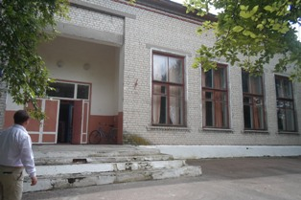
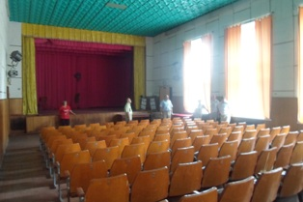
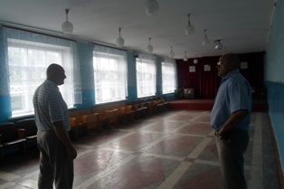
В Будинку культури працює директор і художній керівник, робота яких направлена на проведення культурно – мистецьких заходів, присвячених Державним та народним святам.

Slide 18
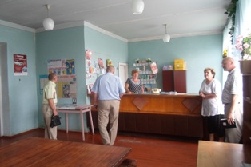
Поштове відділення надає ряд важливих послуг для населення, прийом коштів за комунальні послуги, доставка пенсії та періодичних видань.

Slide 19
Торгівельне обслуговування на території територіальної громади у 2013 році здійснювали два приватних підприємці. Омеляненко Валерій Миколайович Книга Олена Василівна

Slide 20
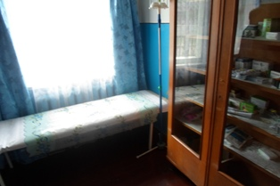
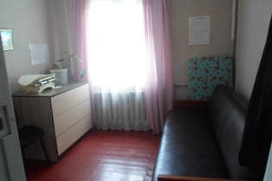
В структуру лікувально – профілактичних закладів населеного пункту входить фельдшерсько - акушерський пункт.

Slide 21
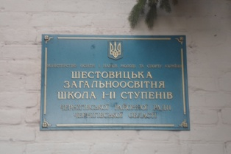
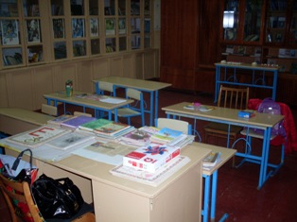
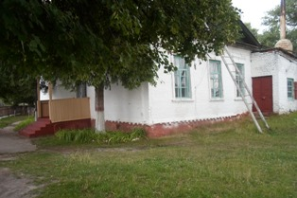
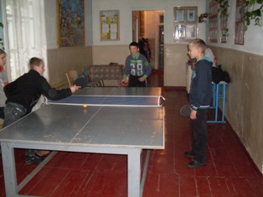
В Шестовицькій загально – освітній школі І-ІІ ступенів, у 2013 - 2014 роках навчається 21 учень. Всі навчаються в одному приміщенні в одну зміну.

Slide 22
,
На території Шестовицької територіальної громади працює АТС на 150 номерів.

Slide 23
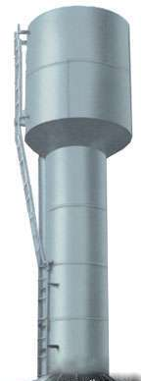
Протягом 2013 року проводилася робота по виготовленню проектної документації по будівництву артезіанської свердловини.

Slide 24
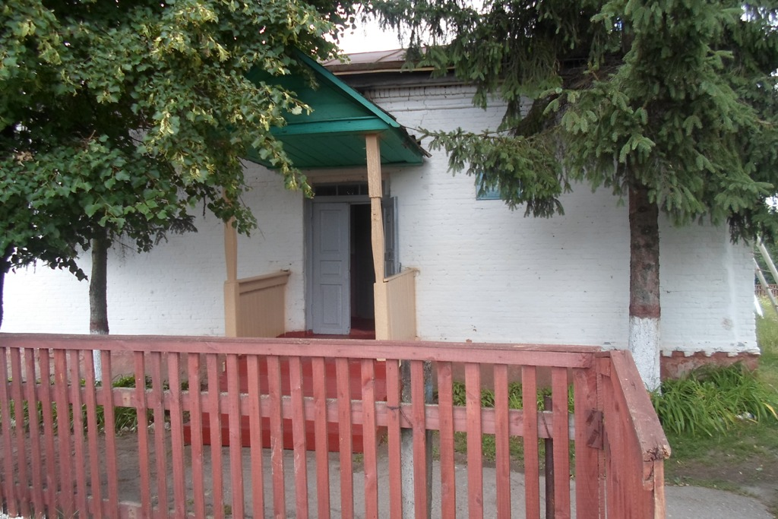
Протягом 2013 року виконавчий комітет сільської ради проводив роботу по благоустрою населеного пункту

Slide 25
Програма соціально-економічного розвитку Шестовицької територіальної громади на 2014 рік

Slide 26
Проведення ямкового ремонту вулиць з твердим покриттям Грейдування та підсипка вулиці Шевченка та Чернігівської Проведення роботи по відновленню вуличного освітлення

Slide 27
Дякую за увагу!

